Slide 1

Introdução aos Sistemas Operacionais Abertos e Mobile
Professores: Marcos Paulo e Nathan Cirillo
Disciplina: Sistemas Operacionais Abertos e Mobile
Universidade Paulista (UNIP) - Campus Jundiaí

Slide 2






Nosso Roteiro
O que é um SO?
Os 4 Pilares de um SO
A Filosofia Aberta
Processos, Memória, Arquivos e E/S
O que significa "Open Source"?
Estudo de Caso #1: Linux
Estudo de Caso #2: Android
A Conexão Secreta
(A base de tudo)
(O Linux que evoluiu)
Como o Android e o Linux trabalham juntos

Slide 3

O Que é um Sistema Operacional?
Pense no hardware (CPU, RAM, disco) como os músicos de uma orquestra. O Sistema Operacional é o maestro.
Ele não toca um instrumento, mas coordena todos os outros.
Garante que o violinista (um app) toque na hora certa e no volume certo.
Decide quem faz um solo (usa a CPU) e por quanto tempo.

Slide 4



Funções Essenciais do SO
Abstração de
Hardware
Gerenciamento de Recursos
Interface
Simplifica a complexidade. Você não precisa saber a marca do seu disco para salvar um arquivo.
Decide quem usa o quê, quando e como (CPU, memória, etc.).
Cria um ambiente para que nós (e nossos apps) possamos usar o computador.

Slide 5

Os 4 Pilares de um SO
Todo SO se sustenta em 4 grandes gerenciamentos

Slide 6

Gerenciamento de Processos
(O Gerente de Tarefas)
Analogia:
Um chef de cozinha com uma só boca de fogão, mas vários pratos para fazer. Ele decide qual panela vai para o fogo agora.
Decide qual programa usa a CPU e por quanto
tempo.

Slide 7

Gerenciamento de Memória
(O Gerente de Hotel)
Analogia:
Um gerente de hotel que aloca quartos (espaços na RAM) para hóspedes (apps). Ele precisa garantir que um hóspede não invada o quarto do outro.
Controla quem pode usar a memória RAM.

Slide 8

Gerenciamento de Sistema de Arquivos
(O Grande Bibliotecário)
Analogia:
Um bibliotecário que organiza milhares de livros em prateleiras, com um sistema de fichas para encontrar qualquer um rapidamente.
Organiza dados no disco em formato de
arquivos e pastas.

Slide 9

Gerenciamento de Entrada/Saída (E/S)
(O Diplomata)
Analogia:
Um diplomata que gerencia a comunicação entre o seu país (CPU/Memória) e o resto do mundo (teclado, mouse, tela, rede).
Controla a comunicação com os periféricos.

Slide 10

Sistemas Fechados vs Abertos
Sistemas Fechados
Sistemas Abertos
Analogia: A receita da Coca-Cola. É secreta. Você pode provar o produto final, mas não sabe como ele é feito.
Analogia: Um grande livro de receitas online e colaborativo. Todos podem ver a receita, sugerir melhorias e até criar suas próprias versões.
Exemplos: Windows, macOS
Filosofia Open Source:
O código-fonte é público.
Exemplos: Linux, Android

Slide 11




Vantagens dos Sistemas Abertos
Transparência
Customização
Você pode ver como funciona por dentro, entendendo cada detalhe do sistema.
Pode ser adaptado para qualquer necessidade, desde um simples relógio até um supercomputador.
Segurança
Custo
Mais "olhos" procurando por falhas significa que problemas são encontrados e corrigidos mais rapidamente.
Geralmente gratuito, eliminando despesas com licenças de software.

Slide 12
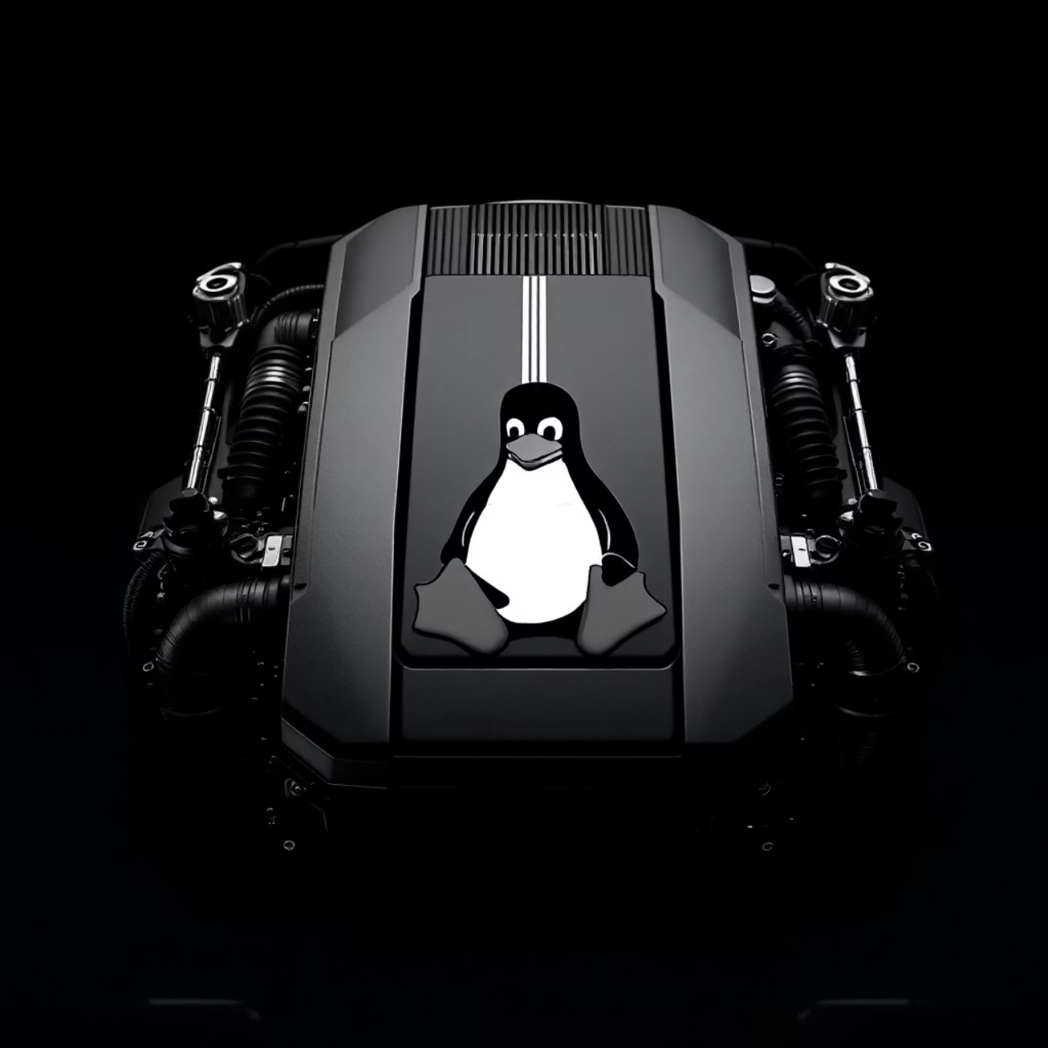
Linux: O Motor que Move o Mundo
Criado em 1991 por Linus Torvalds, um estudante finlandês. Ele fez apenas o kernel, o núcleo do sistema.
Analogia: Pense no motor de um carro. Ele é a parte essencial que faz tudo funcionar, mas você não interage com ele diretamente.
O Kernel Linux gerencia diretamente os "4 Pilares"
que vimos anteriormente.

Slide 13
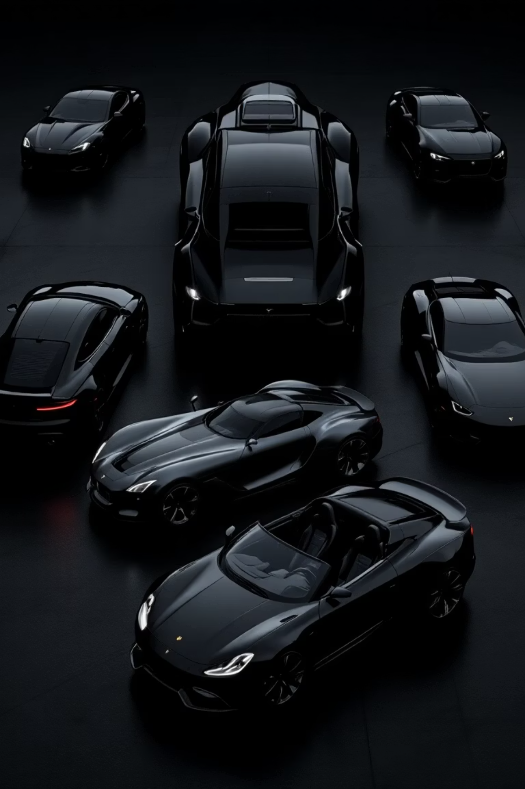
Distribuições Linux
Analogia: São os modelos de carro. Usam o mesmo motor (Kernel Linux), mas vêm com carrocerias, painéis e acessórios diferentes (interfaces gráficas, programas instalados).
Exemplos: Ubuntu, Fedora, Mint

Slide 14

Android: Mais do que Apenas um "Linux para Celular"
Começou como um sistema para câmeras digitais, foi comprado pelo Google em 2005 e adaptado para celulares.
Usa a solidez do Kernel Linux como base, mas constrói um sistema totalmente novo por cima, focado nos desafios do mundo mobile.
Desafios Específicos:
Bateria limitada
Telas sensíveis ao toque
Segurança entre aplicativos
Ciclo de vida de apps

Slide 15
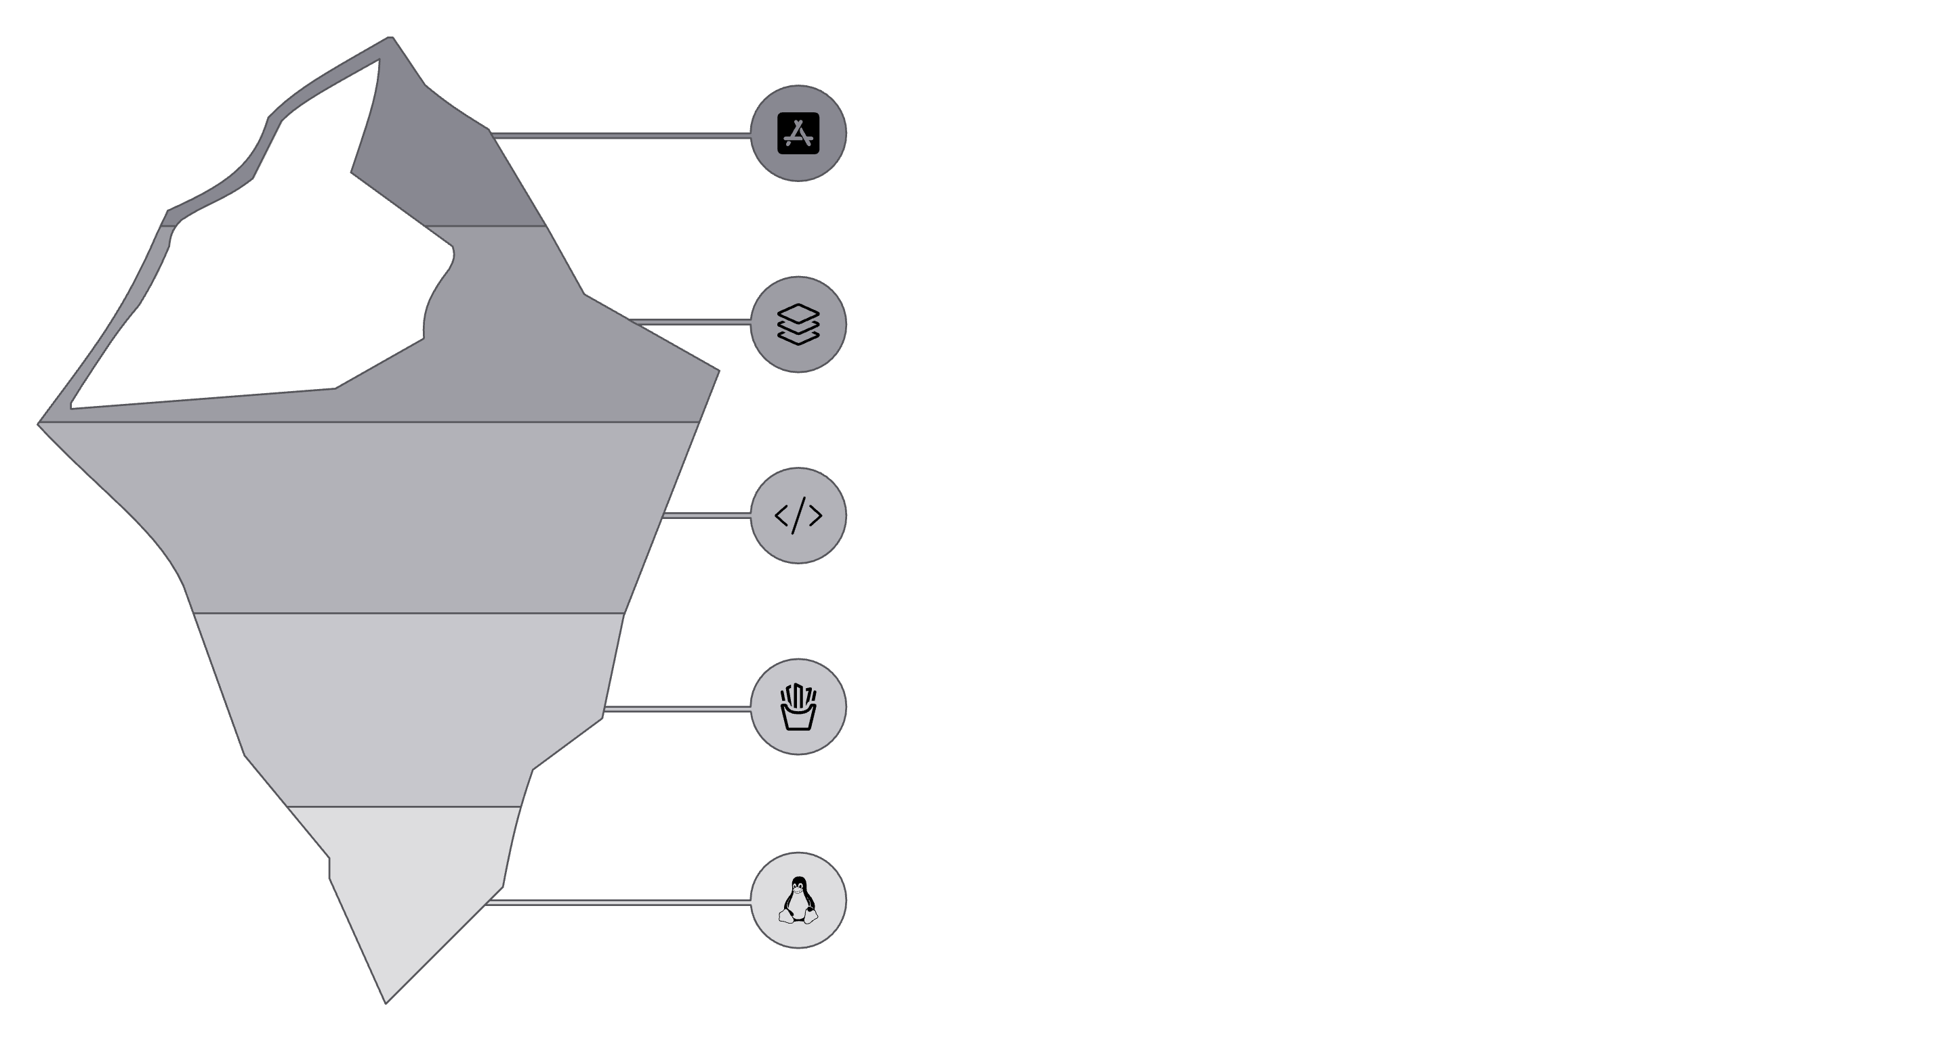





A Arquitetura do Android: A Base
Apps Visíveis
Framework Android
Bibliotecas e Runtime
HAL e Drivers
Kernel Linux
KERNEL LINUX - A base que segura tudo
O motor! Gerencia processos, memória, drivers e segurança.
Esta fundação sólida é o que permite ao Android funcionar em milhares de dispositivos diferentes ao redor do mundo.

Slide 16


A Arquitetura do Android:
Camadas Superiores
FRAMEWORKS DE APLICATIVO
APLICATIVOS
A cobertura que dá o sabor
O glacê e as velas que você vê
Ferramentas que os apps usam para criar notificações, botões, etc.
Ex: WhatsApp, Instagram, Contatos
Imagine o Android como um bolo com várias camadas,
construídas de baixo para cima.

Slide 17



A Arquitetura do Android: Camadas Intermediárias
ANDROID RUNTIME (ART) & BIBLIOTECAS NATIVAS
A massa do bolo
O ART é a "máquina" que executa o código dos apps. As bibliotecas cuidam de gráficos, mídia, etc.
HAL - CAMADA DE ABSTRAÇÃO DE HARDWARE
A forma do bolo
Um "tradutor" universal. Permite que o Android funcione com câmeras e sensores de diferentes fabricantes.

Slide 18
A Arquitetura do Android: Base que segura tudo
KERNEL LINUX
O motor! Gerencia processos, memória, drivers e segurança.
Esta fundação sólida é o que permite ao Android funcionar em milhares de dispositivos diferentes ao redor do mundo.

Slide 19
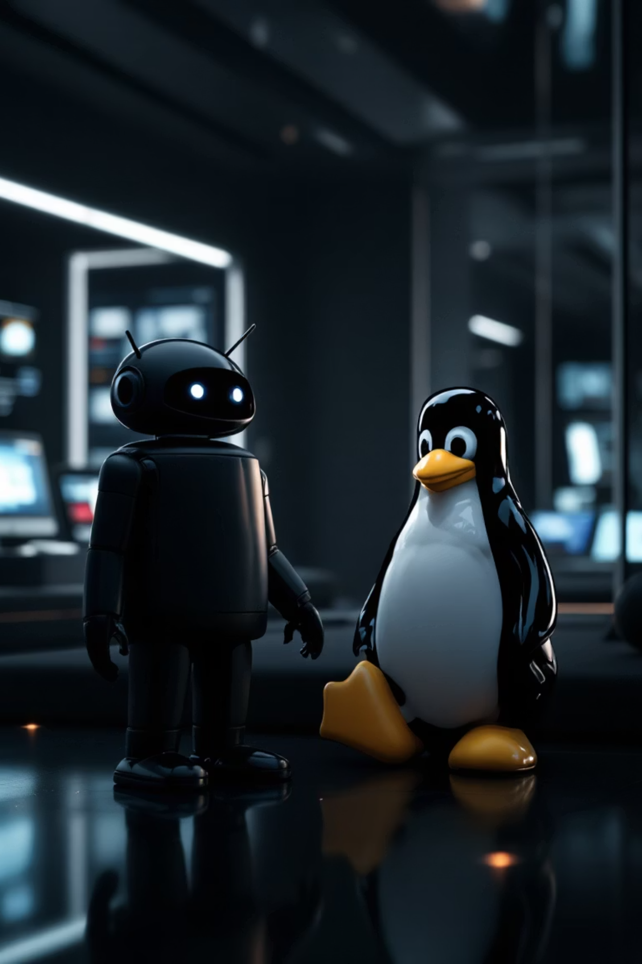
Android e Linux: Uma Parceria de Sucesso
O Android não reinventou a roda. Ele delegou as tarefas mais difíceis para o Kernel Linux, criando uma fundação sólida para o sistema operacional móvel mais usado do mundo.

Slide 20




O Poder do Kernel Linux no Android
Gerenciamento de
Memória e Processos
Pilha de Rede
A base de como os apps rodam e
compartilham recursos.
Todo o controle de Wi-Fi e
dados móveis.
Drivers de Dispositivo
Modelo de Segurança
A comunicação com a tela, o som,
o USB.
A base de permissões de usuários
e arquivos.

Slide 21
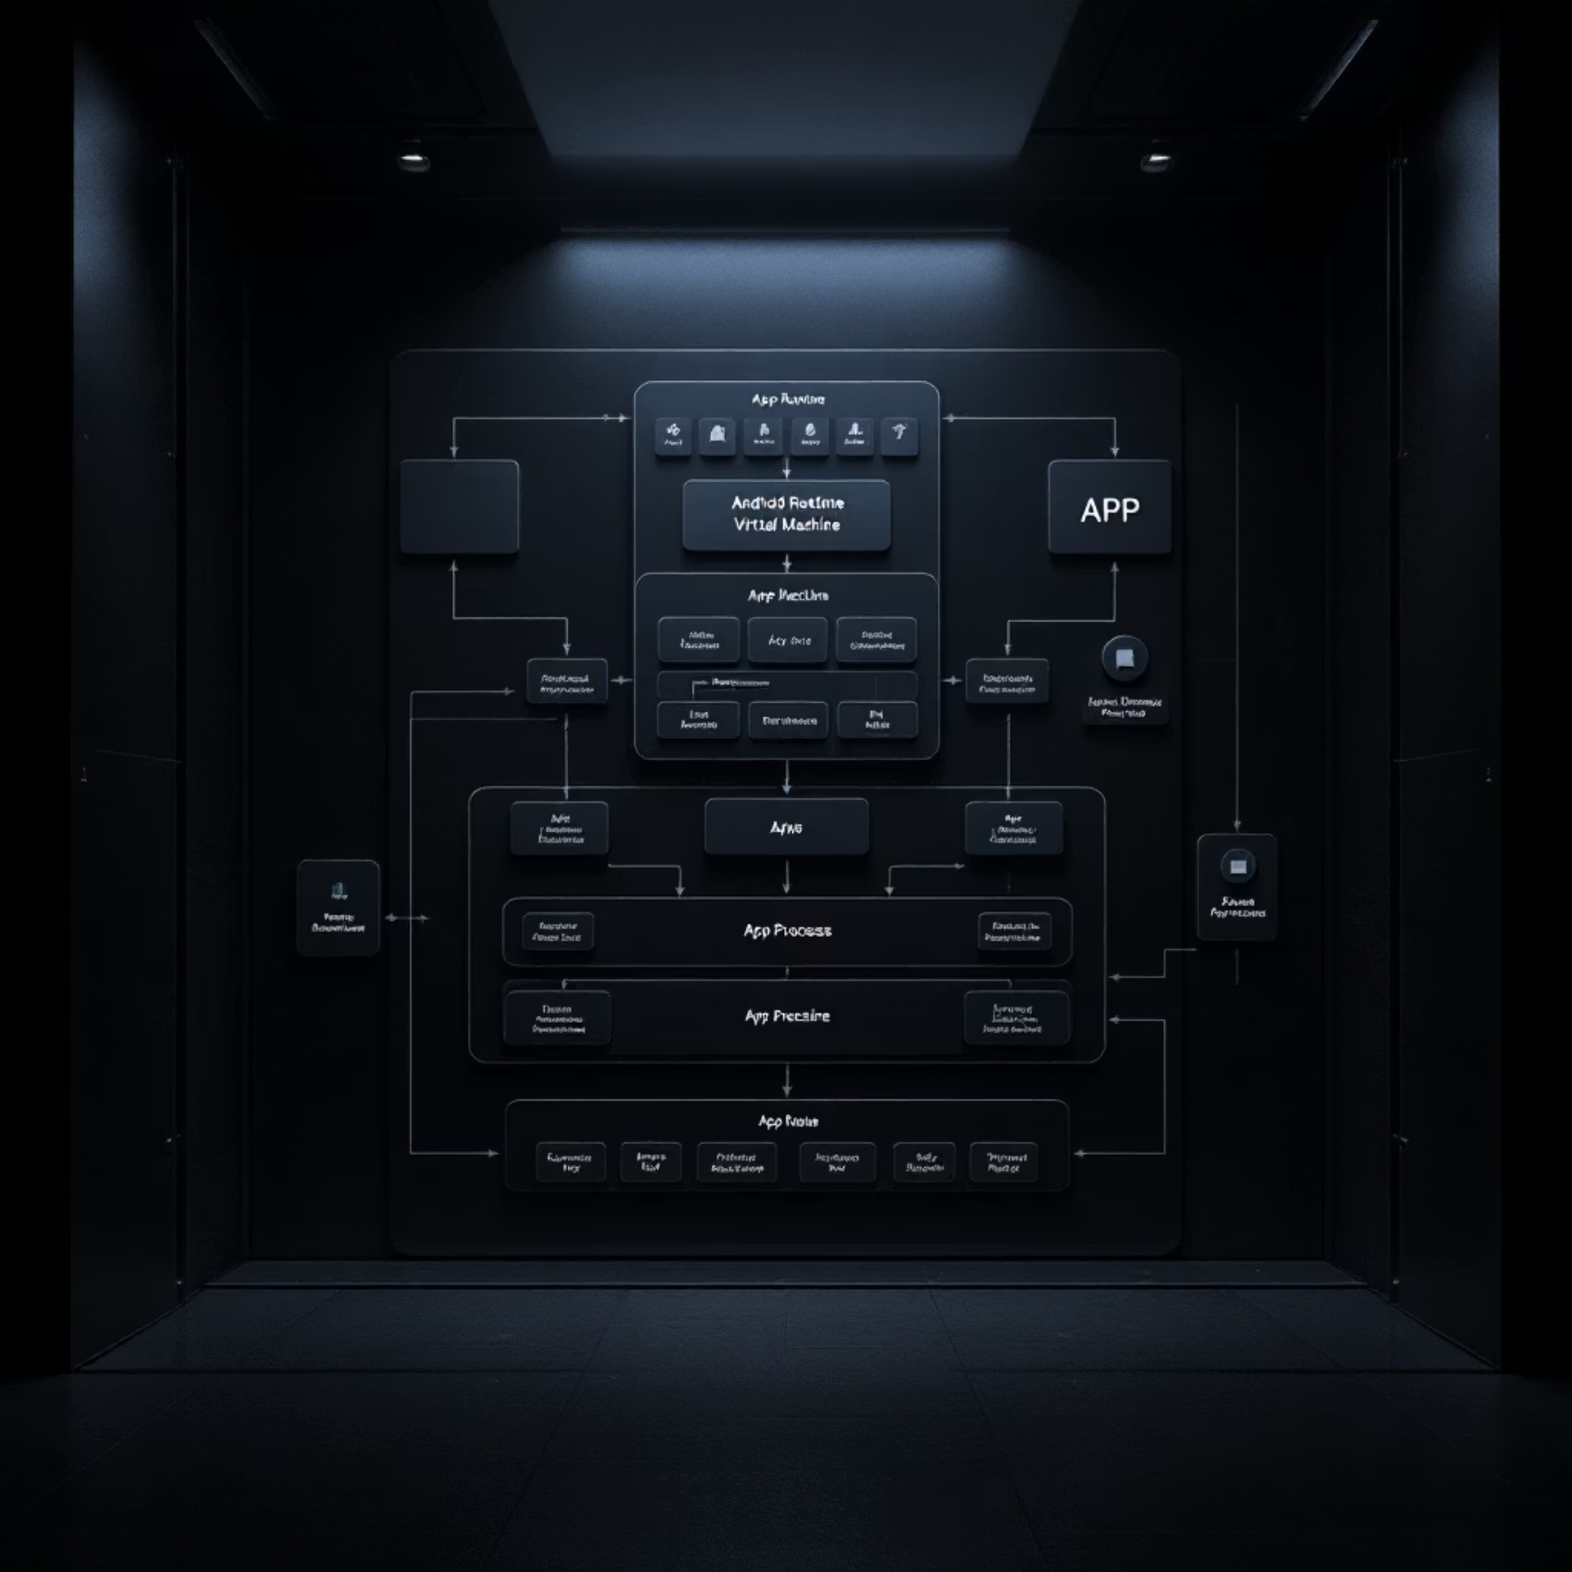
O que o Android ADICIONOU por cima?
Máquina Virtual Própria
Android Runtime (ART) para execução de aplicativos.
Gerenciamento de Apps
Sistema próprio de ciclo de vida de aplicativos.
Interface Gráfica
Camada de UI exclusiva para experiência móvel.
Conclusão: O Android é um sistema operacional completo que usa o Kernel Linux como sua fundação super-poderosa.

Slide 22
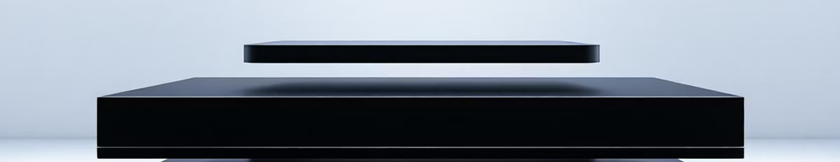
Resumo da Ópera
1
O SO é um gerente de recursos
2
Linux é nosso laboratório aberto
3
Android é um sistema em camadas
Controla e distribui os recursos de hardware entre os aplicativos.
E o motor por trás de muita coisa no mundo da tecnologia.
Construído sobre esse poderoso motor Linux.

Slide 23
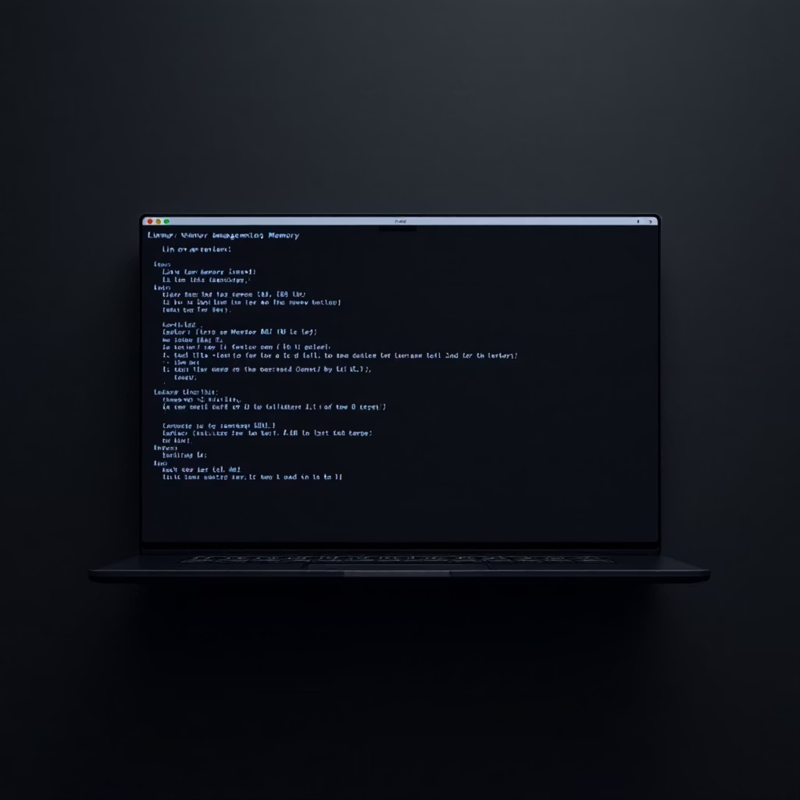
O Que Vem por Aí
Na Próxima Aula:
Vamos abrir o capô e investigar a primeira e mais crítica peça: o Gerenciamento de Memória.
Preparem seus terminais Linux: Vamos começar a usar os comandos free e pmap para ver a memória em ação.

